Slide 1
TUGAS BESAR Bahasa Indonesia
Menyampaikan pesan-pesan verbal dengan menggunakan metode Kecepatan Efektif Membaca (KEM)

Slide 2
Kelompok 7
​Ananda Akhiratri (411221110)
Ananda Salwa Fitria (411221215)
Diva Maulana Ilham (411221113)
Elia Eva Setyawati (411221114)
Fakhri Abdul Aziz (411221116)
Mumtaz Azkia Hakim (411221125)
Rifda Mumtaz Audami (411221129)

Slide 3
Pendahuluan
Kecepatan Efektif Membaca (KEM) adalah perpaduan dari kemampuan motorik (gerak mata) atau kemampuan visual dengan kognitif seseorang dalam membaca (Harjasujana & Mulyati, 1987).
Dengan kata lain, KEM merupakan perpaduan dari rata-rata kecepatan membaca dengan ketepatan memahami isi bacaan.
Untuk menentukan KEM seseorang diperlukan informasi mengenai rata-rata kecepatan baca dan persentase pemahaman isi bacaan. Informasi tentang rata-rata kecepatan baca didapat dari jumlah kata yang dibaca dan waktu tempuh bacanya. Cara menghitung rata-rata kecepatan baca adalah dengan cara membagi jumlah kata yang dibaca dengan waktu tempuh baca, biasanya dalam waktu 1 menit/ 60 detik.

Slide 4
TUJUAN KEM
Tujuan utama dalam membaca adalah untuk mencari serta memperoleh informasi, mencakup isi, dan memahami makna bacaan.
Tujuan membaca antara lain :
Kesenangan
Menyempurnakan membaca nyaring
Menggunakan strategi tertentu
Memperbaharui pengetahuan tentang suatu topik
Mengaitkan informasi baru dengan informasi yang telah diketahuinya
Memperoleh informasi untuk laporan lisan dan tertulis
Mengkonfirmasikan atau menolak prediksi
Menampilkan suatu eksperimen atau mengaplikasikan informasi yang telah diperoleh dari suatu teks dalam beberapa cara lain dan mempelajari tentang struktur teks
Menjawab pertanyaan-pertanyaan yang spesifik

Slide 5
Faktor pemengaruh kem
Faktor-Faktor yang mempengaruhi Kecepatan Efektif Membaca (KEM) menurut Harjasujana adalah sebagai berikut :
Latar belakang pengalaman,
Kemampuan berbahasa,
Kemampuan berpikir,
Tujuan membaca,
Berbagai afeksi seperti motivasi, sikap, minat, keyakinan, dan perasaan.
Sedangkan kebiasaan buruk yang dapat mempengaruhi kecepatan membaca adalah sebagai berikut :
Membaca dengan vokalisasi
Membaca dengan gerakan bibir
Membaca dengan gerakan kepala
Membacak dengan menunjuk baris bacaan dengan jari, pena, atau alat lainnya
Membaca dengan pengulangan-pengulangan kata
Membaca dengan subvokalisasi

Slide 6
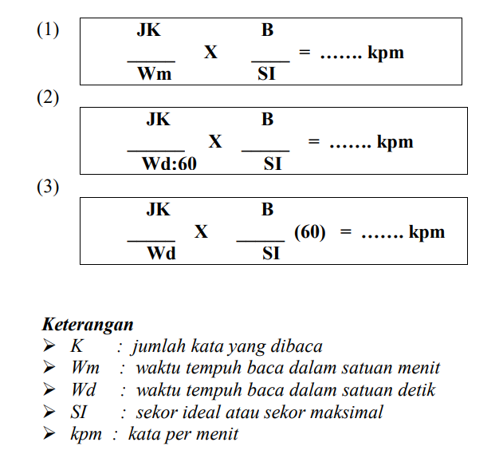
Cara mengukur kem
Untuk menentukan KEM seseorang diperlukan data mengenai rata-rata kecepatan baca dan persentase pemahaman isi bacaan. Dataa mengenai rata-rata kecepatan baca dapat diketahui apabila jumlah kata yang dibaca dan waktu tempuh bacanya diketahui. Cara menghitung rata-rata kecepatan baca adalah dengan cara membagi jumlah kata yang dibaca dengan waktu tempuh baca.

Slide 7
Teknik-Teknik membaca yang secara umum dikenal orang antara lain
Teknik baca-pilih atau selecting, yaitu membaca bahan bacaan atau bagian-bagian bacaan yang dianggap relevan atau mengandung informasi yang dibutuhkan pembaca
Teknik baca-lompat atau skipping, yaitu membaca dengan loncatan-loncatan. Maksudnya, bagian-bagian bacaan yang dianggap tidak relevan dengan keperluannya atau bagian-bagian bacaan yang sudah dikenalnya/dipahaminya tidak dihiraukan. Bagian bacaan yang demikian dilompati untuk mencapai efektifitas dan efisiensi membaca.
Teknik baca-layap atau skimming atau dikenal juga dengan istilah membaca sekilas, yaitu membaca dengan cepat atau menjelajah untuk memperoleh gambaran umum isi buku atau bacaan lainya secara menyeluruh
Teknik baca-tatap atau scanning atau dikenal juga dengan istilah sepintas, yaitu suatu teknik pembacaan sekilas cepat tetapi teliti dengan maksud untuk memperoleh informasi khusus/tertentu dari bacaan

Slide 8
Kaitan Antara KEM, Tujuan Membaca, dan Karakteristik Bacaan
Pembaca yang fleksibel merupakan pembaca yang efektif dan efisien, yakni pembaca yang selalu menyesuaiakan kecepatan bacanya itu sesuai dengan tujuan dan JK B _____ X ____ = ……. kpm Wm SI kebutuhannya, serta jenis dan karakteristik bahan yang dihadapinya. Berikut ini disajikan rincian rata-rata kecepatan baca yang disesuaiakan dengan keperluan baca :
Kecepatan 100 kpm atau lebih (sangat tinggi) biasa digunakan pada saat membaca skimming atau scanning untuk keperluan pengenalan dan penjajagan bahan bacaan, mencari jawaban atas pertanyaan-pertanyaan tertentu, mengetahui organisasi tulisan, mencari gagasan pokok, mendapatkan kesan umum suatu bacaan.
Kecepatan antara 500-800 kpm (tinggi) digunakan untuk membaca bahan bacaan yang mudah/ringan atau bahan yang sudah dikenal, membaca prosa fiksi untuk mengetahui jalan cerita secara umum.

Slide 9
Kaitan Antara KEM, Tujuan Membaca, dan Karakteristik Bacaan
Kecepatan antara 350-500 kpm (cepat) digunakan untuk membaca bacaan yang tergolong ringan/mudah yang bersifat deskriptif-informatif dan bahan bacaan fiksi yang agak sulit untuk menikmati keindahan sastranya atau mengantisipasi akhir dari sebuah cerita.
Kecepatan antara 250-350 kpm (rata-rata) digunakan untuk membaca fiksi yang kompleks guna menganalisis watak tokoh dan jalan cerita atau bahan-bahan bacaan nonfiksi yang agak sulit untuk mendapatkan detail informasi, mencari hubungan atau melakukan kerja evaluatif mengenai ide penulisnya.
Kecepatan antara 100-125 kpm (lambat) digunakan untuk mempelajari bacaan yang sukar, bacaan ilmiah yang bersifat teknis, analisis nilai sastra klasik, memecahkan persoalan yang dirujuk bacaan (bacaan yang berisi instruksi).

Slide 10
Daftar pustaka
Fokus, T., & Snyder, S. (2008). Peningkatan Kecepatan Efektif Membaca ( KEM ) Dengan Teknik Tri Fokus Steve. January.
Mulyati, Y. (2009). “Kecepatan efektif membaca: apa, mengapa dan bagaimana?” Bahasa Dan Sastra, 1.

Slide 11
THANK YOU

